Slide 1



Bona pràctica
Guia de Coeducació a les EBM. Diputació de Barcelona
Escola Bressol Municipal Marrecs i Mainada. Sant Just Desvern
CURS COEDUCA. Foment per a la coordinació de la igualtat i la convivència a les escoles d’infantil de primer cicle. Novembre 2023
Secretaria Autonòmica d’Educació i Formació Professional
Subdirecció General de Formació del Professorat
Generalitat Valenciana

Slide 2
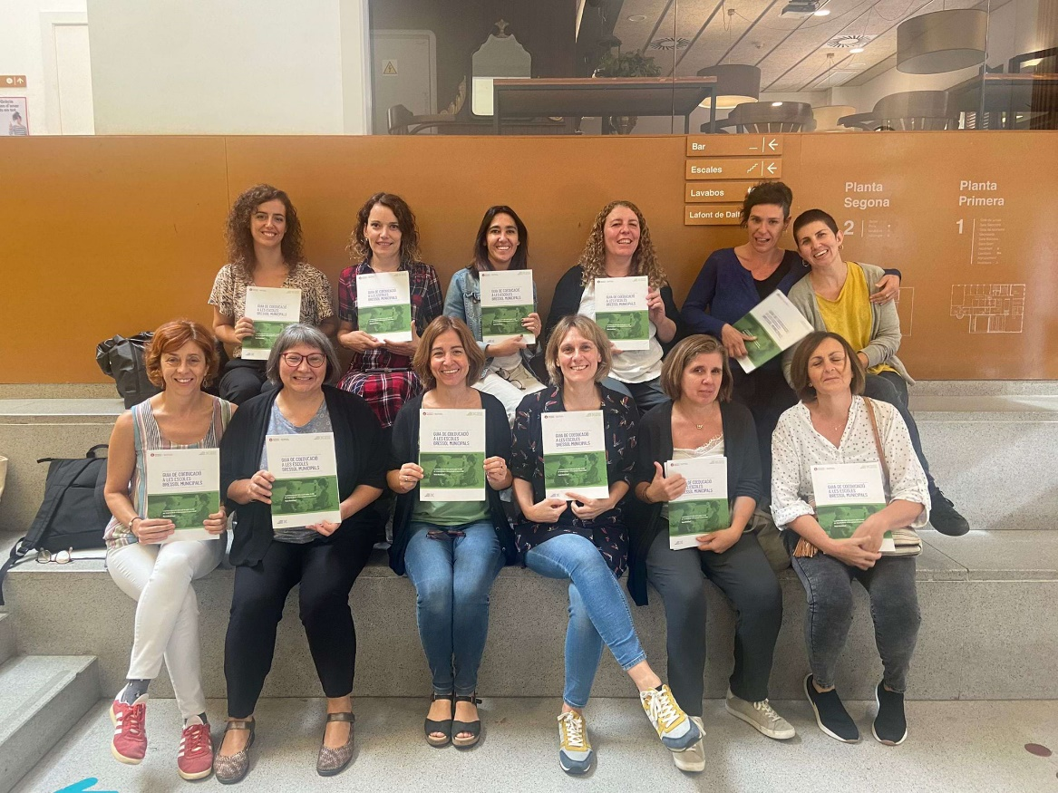
Guia de Coeducació per a les EBM
Aquesta guia té com a objectiu contribuir a sensibilitzar i incorporar la coeducació en el dia a dia de les escoles bressol. En ella es tracten diverses temàtiques com la fonamentació pedagògica de la coeducació en el projecte de centre i en les pràctiques educatives, el rol de les educadores o la importància de l’acompanyament de les famílies en la criança coeducativa
Vídeo de la Guia

Slide 3
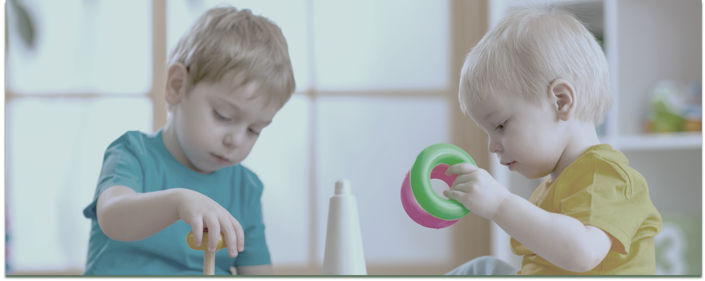
El punt de partida: LA FORMACIÓ
La coeducació a l’escola bressol
La coeducació en la petita infància: un espai clau per la socialització. Eines i recursos per incorporar la coeducació a les escoles bressol. Bones pràctiques. Mirada interna : la perspectiva de gènere a l’escola.
Web de la formació
8 edicions
150 persones formades
8,7 sobre 10 de valoració i grau de satisfacció

Slide 4
El procés: Grup de treball Coeducació
10 EBM: EDUCADORES, DIRECTORES I PSICOPEDAGÒGUES TÈCNIQUES EDUCACIÓ
VIRA FORMACIÓ RECERCA I CONSULTORIA FEMINISTA
6 sessions de treball
OBJECTIUS
Incorporar la Coeducació en el projecte educatiu de centre
Revisar les pràctiques educatives des de la perspectiva de gènere
Compartir coneixement i eines coeducatives
Definir un Pla de treball Transversal

Slide 5
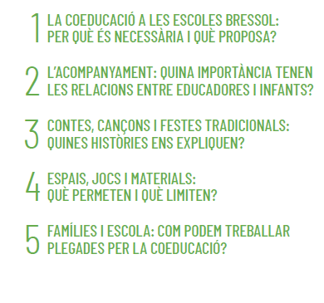
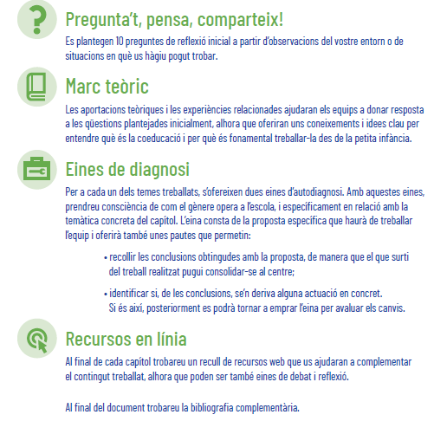
CONTINGUTS
5 àmbits de treball
Estructura
Canvia el conte

Slide 6
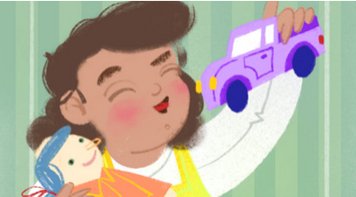
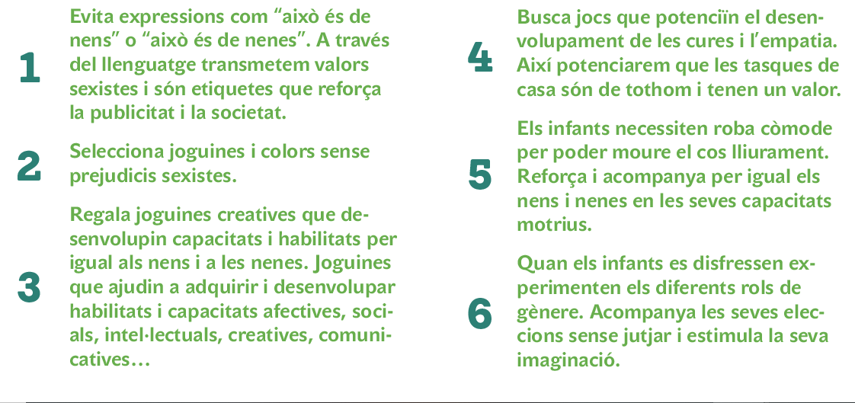
Els resultats: Juguem amb la igualtat
Joc de 12 cartes de memòria
Cada parella de cartes té un número de l’1 al 6. Aquest número es correspon amb un consell o reflexió per fomentar la coeducació, el llenguatge inclusiu i la selecció de joguines i jocs que trenquin amb estereotips sexistes

Slide 7


Xarxa Escoles Bressol Municipals. Àrea Educació. Diputació de Barcelona
288 escoles de 99 municipis de la demarcació de Barcelona.
càrrecs electes, tècnics municipals, equips directius i personal docent.
un espai de trobada, d’intercanvi, d’aprenentatge i construcció de coneixement col·lectiu entre les escoles municipals bressol de la província de Barcelona.
Posar de relleu el valor educatiu de l’educació de 0 a 3 anys, especialment mitjançant les escoles bressol municipals.
Contribuir a la millora de la qualitat i sostenibilitat dels centres i serveis educatius municipals de la petita infància.
Compartir l’estratègia, el coneixement i l’experiència dels ajuntaments i les escoles.
Reforçar la contribució dels ens locals i de les escoles bressol municipals a la igualtat d’oportunitats educatives i a la conciliació de la vida laboral i familiar.

Slide 8

Línia Educació Inclusiva: la Coeducació i la perspectiva de gènere
El biaix de gènere ja comença en l’educació infantil: les nenes ja es consideren menys brillants a partir dels 6 anys. Lin Bian, Sarah-Jane Leslie, Andrei Cimpian, Gender stereotypes about intellectual ability emerge early and influence children’s interests, Science.
Els nadons i infants com a ciutadans tenen el dret de desenvolupar-se en la diversitat i lliures dels estereotips de gènere
Resposta el marc normatiu actual, la LOMLOE, reconeix el caràcter educatiu del primer cicle de l’educació infantil i promou la igualtat de gènere en la seva proposta pedagògica.
Les Escoles Bressol Municipals tenen com a principi pedagògic: La incorporació de la coeducació i l'educació afectivo sexual per promoure el desenvolupament de les persones al marge dels estereotips i rols en funció del sexe, l'orientació sexual, la identitat o l'expressió de gènere, i per afavorir la construcció d'una sexualitat positiva, igualitària. DECRET 21/2023, de 7 de febrer, d'ordenació dels ensenyaments de l'educació infantil

Slide 9
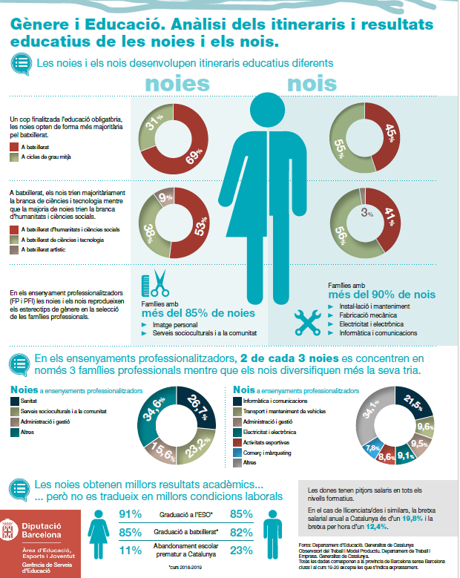
Itineraris educatius i biaix de gènere
Els nois absents al batxillerat artístic i més de 18 punts de diferència respecte les noies en el batxillerat científic
En els ensenyaments professionalitzadors (FP i PFI) les noies i els nois reprodueixen els estereotips de gènere en la selecció de les famílies professionals.
Les noies obtenen millors resultats acadèmics...però no es tradueix en EQUITAT
Itineraris Educatius: Educació i Gènere

Slide 10
El biaix de gènere de gènere ja comença a l’educació infantil
Estudi mostra que les nenes des dels sis anys es consideren menys brillants que els nens. Les nenes es mostren molt menys interessades en els jocs que es categoritzaven com a intel·ligents i si en els que es categoritzaven com a jocs “ treballadors”.
Les noies es presenten com a molt treballadores, però amb por a la creativitat, es senten més segures en les activitats més tradicionals que en aquelles activitats que s’han “d’arriscar”. I si estem d’acord que la innovació és risc, en el sentit de que s’han d’atrevir a fer les coses de manera diferent i que el fracàs forma part d’aquest procés.
Moreno Llaneza Marian. Coeducar es Innovar. Docent i formadora del professorat en coeducació. Participación educativa. Revista del Consejo escolar del estado. Vol. 7. No10/2020
Lin Bian, Sarah-Jane Leslie, Andrei Cimpian, Gender stereotypes about intellectual ability emerge early and influence children’s interests, Science. 26/1/2017.
Paradoxa de l’èxit educatiu de les noies: l’aprenentatge de la subordinació ( Marina Subirats)
Factors intrínsecs: autoconcepte, confiança i seguretat
Factors extrínsecs: expectatives entorn proper: familiar, escolar i social

Slide 11
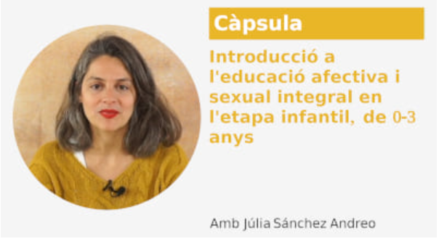
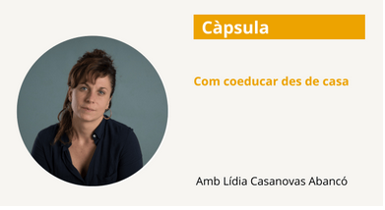
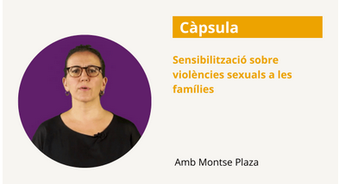
Altres recursos: Càpsules formatives
Educació Afectivo-Sexual en la petita infància
Sensibilització sobre violències sexuals
Com coeducar des de casa

Slide 12
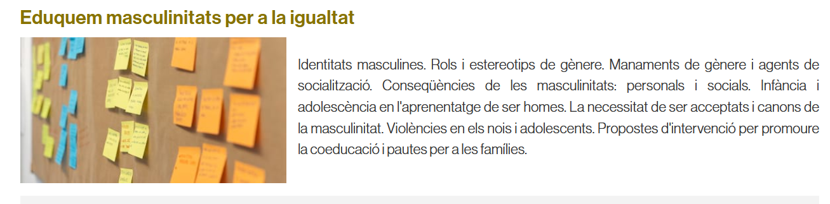
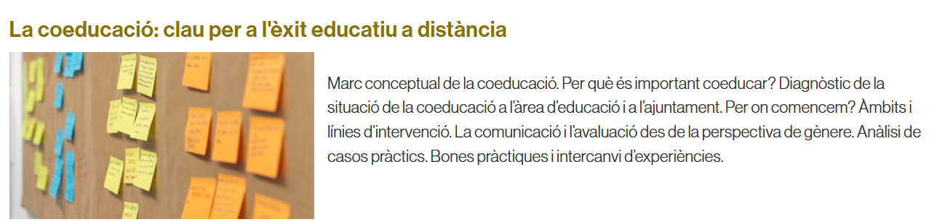
Altres recursos: cursos formatius

Slide 13
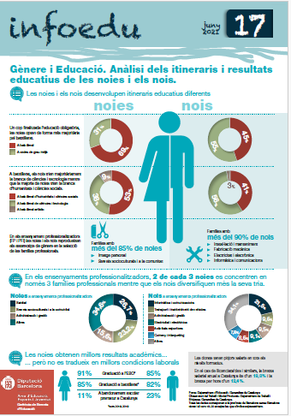
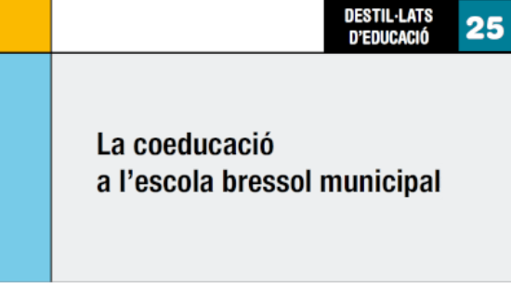
Altres recursos: publicacions
Document que recull les bases per treballar la coeducació a l’escola bressol.
Infografia de l’anàlisi de les dades
dels itineraris i resultats educatius de les noies i els nois.

Slide 14

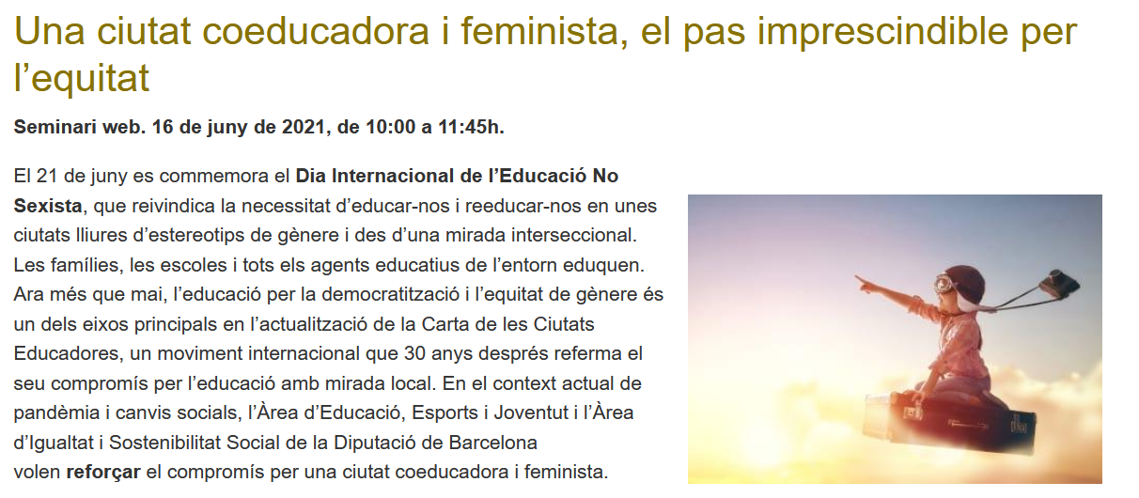
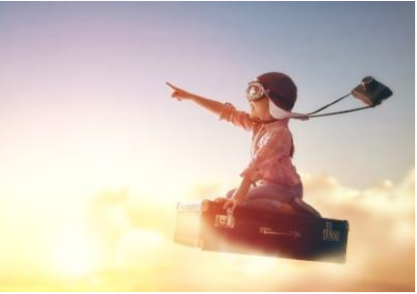
Recursos
-La coeducació a les escoles bressol municipals
Una ciutat coeducadora i feminista, el pas imprescindible per l'equitat

Slide 15
COEDUCACIÓ: PETITA INFÀNCIA I MÉS...
Ajuntament Sant Just Desvern

Slide 16
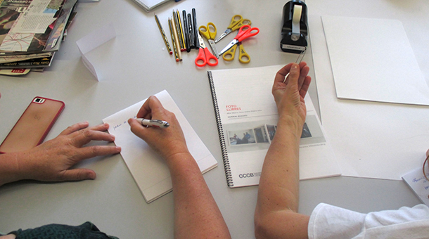
INICIS...
L’AJUNTAMENT de Sant Just Desvern proposa una FORMACIÓ per a diferents professionals del municipi vinculats a l’educació.
L’ESCOLA BRESSOL PÚBLICA MUNICIPAL MARRECS participa d’aquesta formació.
Els PROFESSIONALS de l’escola comencen un procés de REFLEXIÓ al voltant de la COEDUCACIÓ.

Slide 17
QUE HEM FET?
Revisió de la documentació
Es va començar per revisar la DOCUMENTACIÓ ESCRITA que teníem al centre.

Slide 18
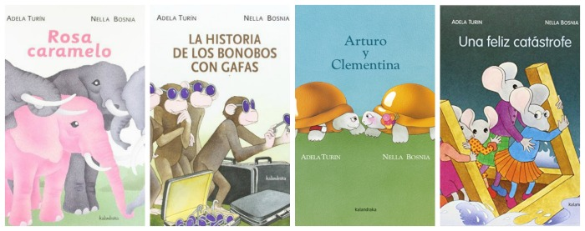
QUE HEM FET? Anàlisi dels contes
Un dels capítols de la guia és:
CONTES, CANÇONS I FESTES TRADICIONALS: QUINES HISTÒRIES ENS EXPLIQUEN?
AdelaTurin
- És precís un equilibri entre el nombre i presència dels personatges femenins i masculins.
- Equilibri en els papers dels personatges i/o professionals portats a terme pels protagonistes.
- Compensació a l’assignació d’activitats: esport, ciència, activitats domèstiques, risc, aventura...
- Igualtat en quant a sentiments i elements emocionals: valentia, por, responsabilitat, sensibilitat, decisió, èxit social...
- Assignació de colors a les il·lustracions.
- Èmfasi a les característiques físiques.
- Assignació estereotipada d’objectes quotidians als personatges.

Slide 19
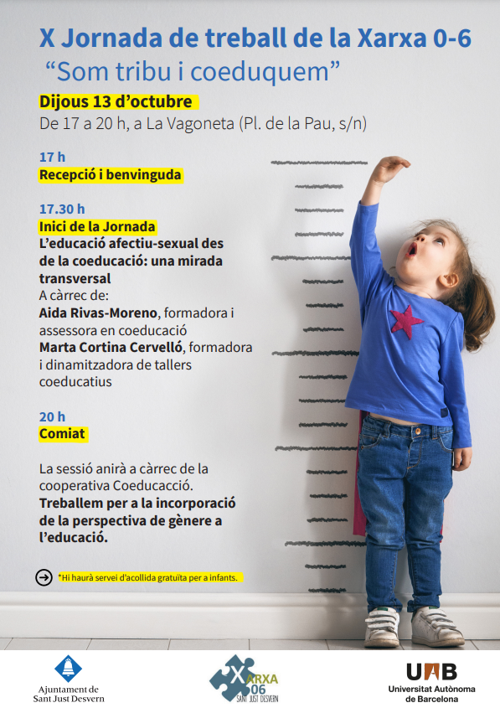
QUE HEM FET?
X Jornada de Treball de la Xarxa 0-6 de Sant Just “Som tribu i coeduquem”
La Xarxa a les ones “extraescolars i gènere”

Slide 20
APRENENTATGES I REPTES EN XARXA
Des de la Xarxa d’Escoles Bressol de la Diputació de Barcelona: continuar treballant amb el grup impulsor de la Guia de coeducació a les escoles bressol.
Des de la Xarxa 0-6: continuar parlant de coeducació amb una mirada transversal a tots els àmbits que conformen la Xarxa i incorporant diferents perspectives: el bon tracte dels infants, la prevenció de les violències, l’educació afectivo-sexual...
Des de l’Escola Bressol Marrecs: incorporant la mirada de la coeducació a la pràctica educativa, exportant aquesta mirada al projecte de la nova escola bressol que està en construcció i que es posarà en marxa el proper curs, Escola Bressol Mainada.

Slide 21
APRENENTATGES I REPTES EN XARXA
Treballar per la implantació del nou currículum d'infantil DECRET 21/2023, de 7 de febrer, d'ordenació dels ensenyaments de l'educació infantil, com a oportunitat per
"incorporar la coeducació, la perspectiva de gènere i l'educació afectivosexual, per afavorir el desenvolupament dels infants en un entorn sense estereotips amb una perspectiva d'igualtat de tracte i no discriminació."

Slide 22

REPTES DE LA COEDUCACIÓ AVUI
“La primera tarea es agitar la vida, pero dejarla libre para que se desarrolle.“ Maria Montessori
- El sexisme està més arrelat en l’àmbit informal que en el formal, per l’avenç de la igualtat de drets i d’oportunitats: cal incidir en l’àmbit simbòlic i de la ficció: i una coeducació mediàtica i lúdica: importància de l’educació informal en la socialització del gènere
-Incorporar la ètica de les cures i les relacions basades en la cooperació i l’empatia en la resolució de conflictes
- La transformació de les masculinitats: del domini i el privilegi a l’empatia i les emocions. Perfils educadors i el treball amb els pares.
-Hem començat la coeducació a les escoles: hem d’incorporar la coeducació en el sí de les famílies

Slide 23
I CONTINUEM EL CAMÍ COMENÇAT...
Moltes gràcies!!!
Dèlia Risques. drisques@gmail.com
Mireia Daniel danielpm@diba.cat

